Slide 1
Netease Music Fake
仿照网易云桌面端应用写的音乐播放器PC网页
成员
熊逸朗, 顾璨, 崔裕铭

Slide 2
成果展示
http://netease.xiong35.cn

Slide 3
概览
实现的界面包括:
主页
歌曲详情页
用户详情页
歌单详情页
搜索页
由于实现功能和细节较多, 以下仅简单展示页面, 细节在”技术细节”部分介绍

Slide 4
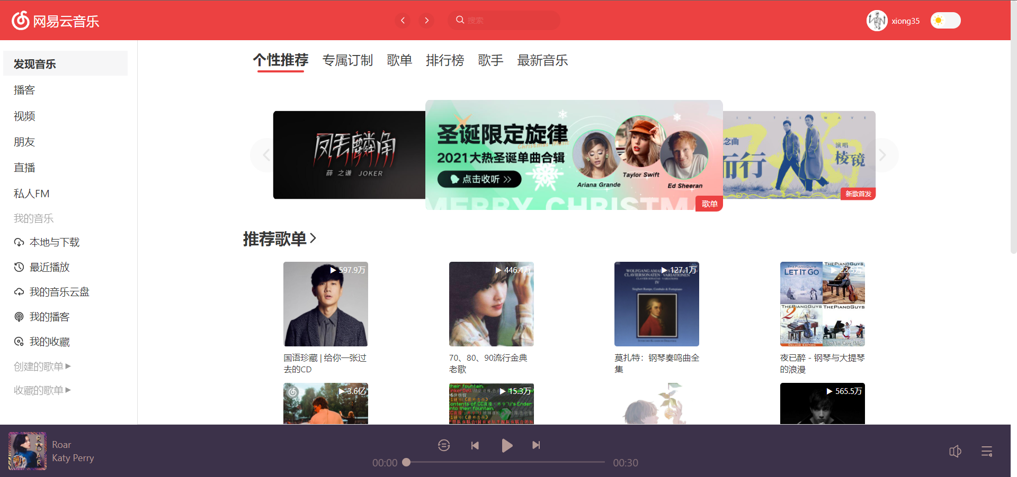
主页
负责人: 熊逸朗

Slide 5
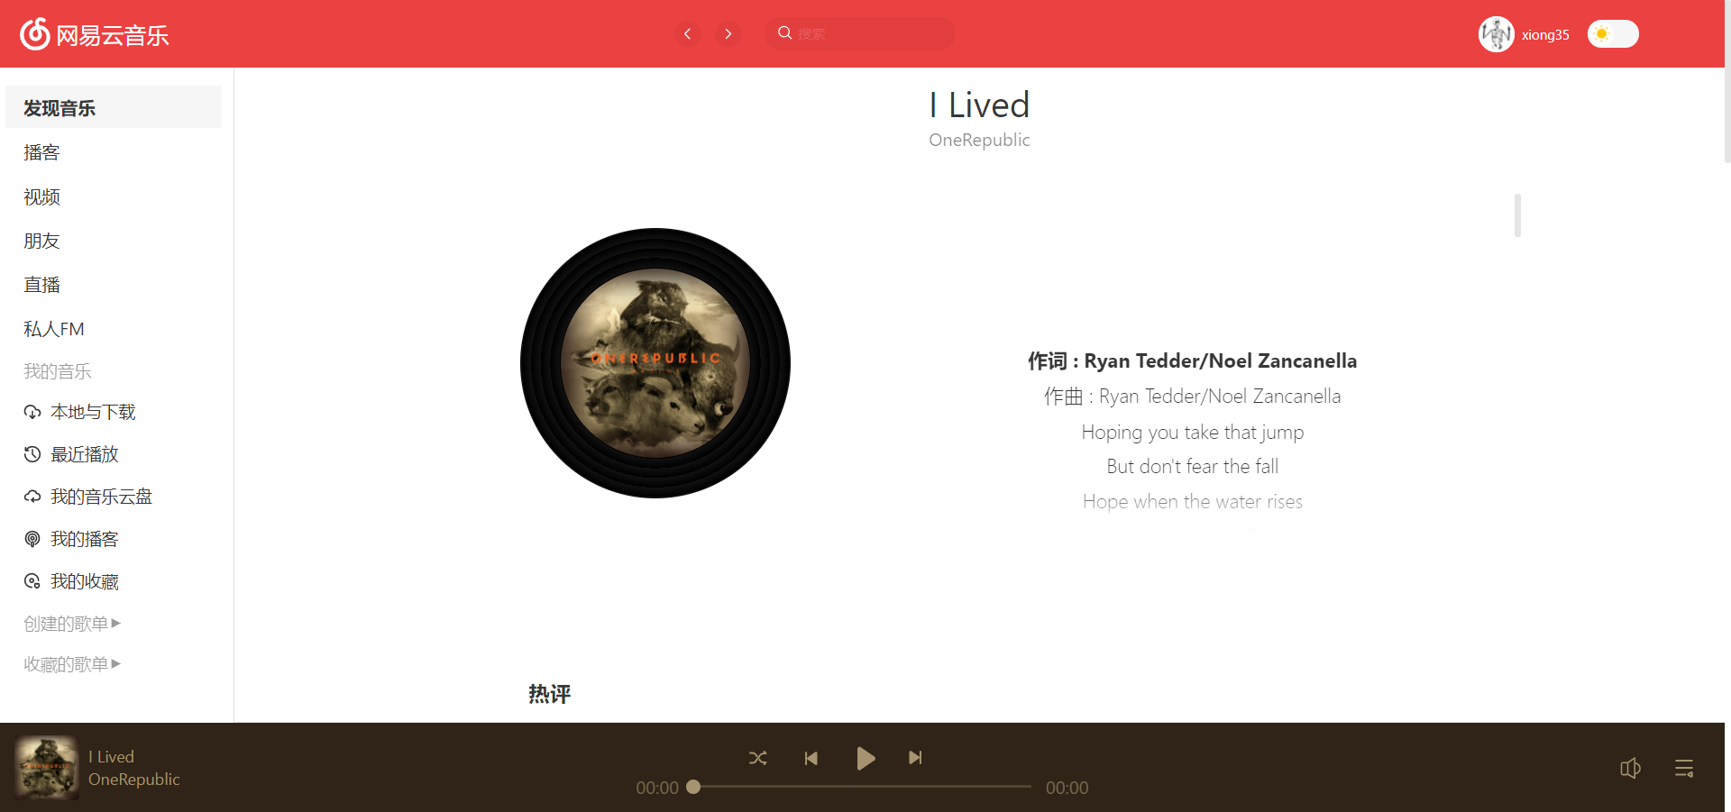
歌曲详情页
负责人: 熊逸朗

Slide 6
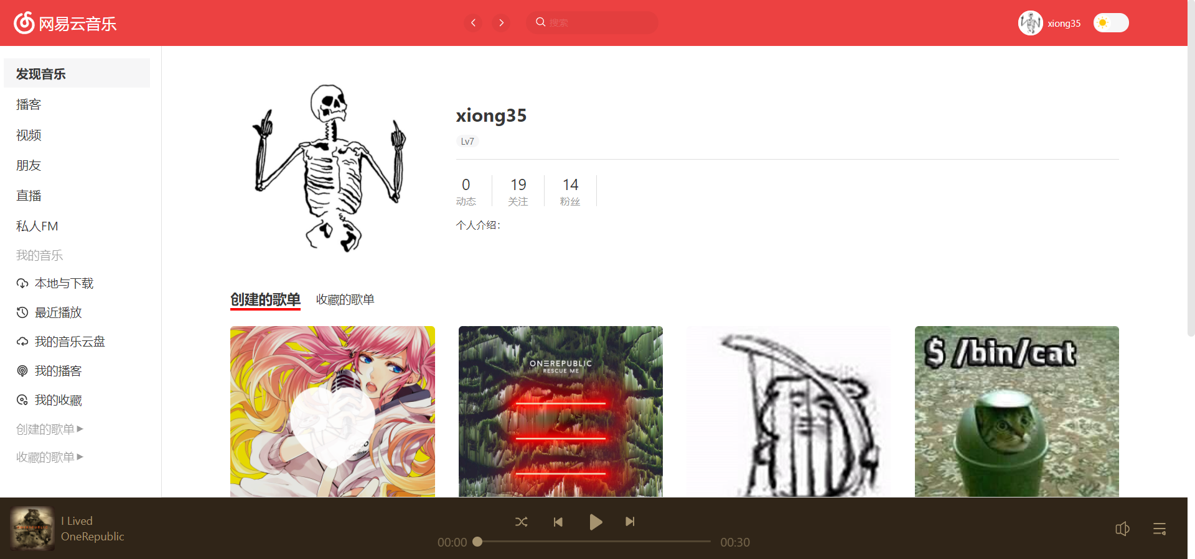
用户详情页
负责人: 崔裕铭

Slide 7
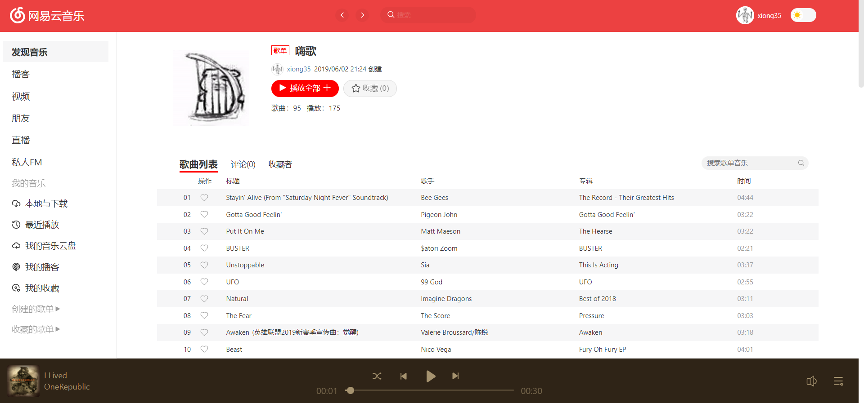
歌单详情页
负责人: 崔裕铭

Slide 8
搜索页
负责人: 顾璨

Slide 9
项目架构

Slide 10







技术选型

Slide 11
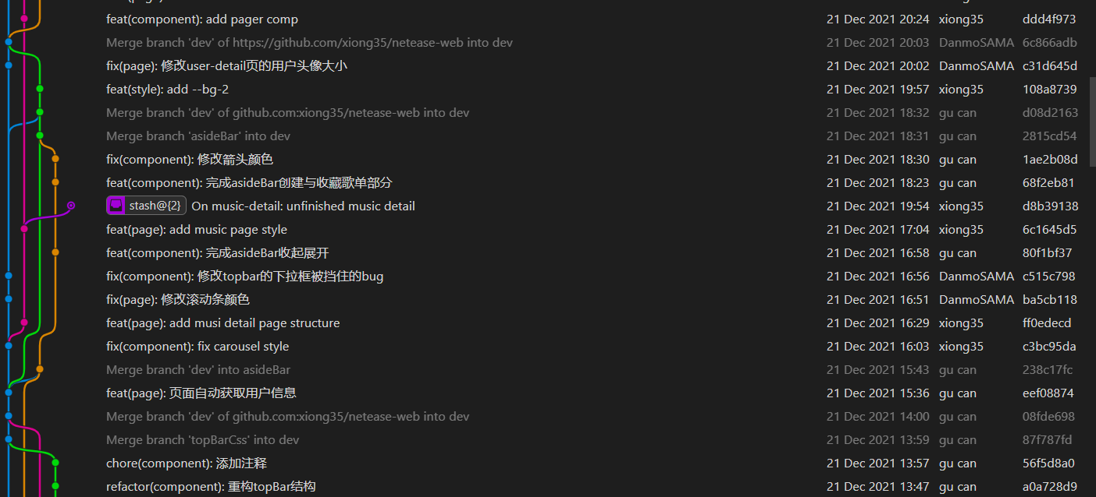
工作流
多分支协作开发, 统一在 dev 上开发, 每个 feat/bug 额外开分支解决

Slide 12
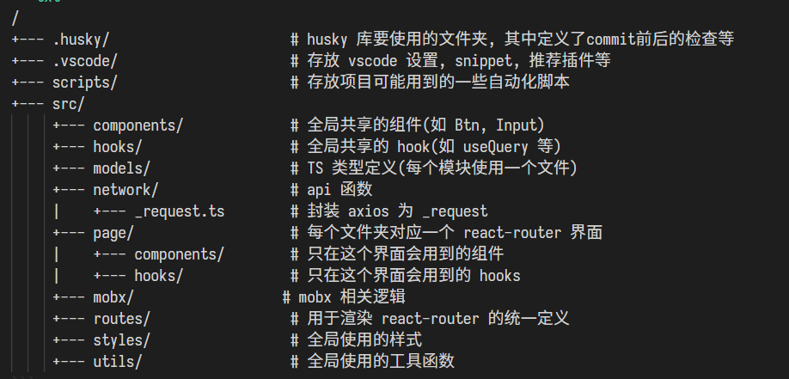
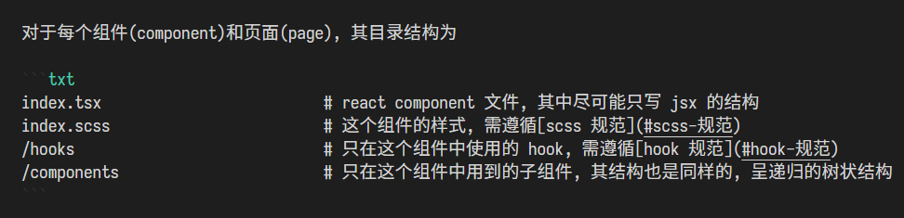
文件结构

Slide 13
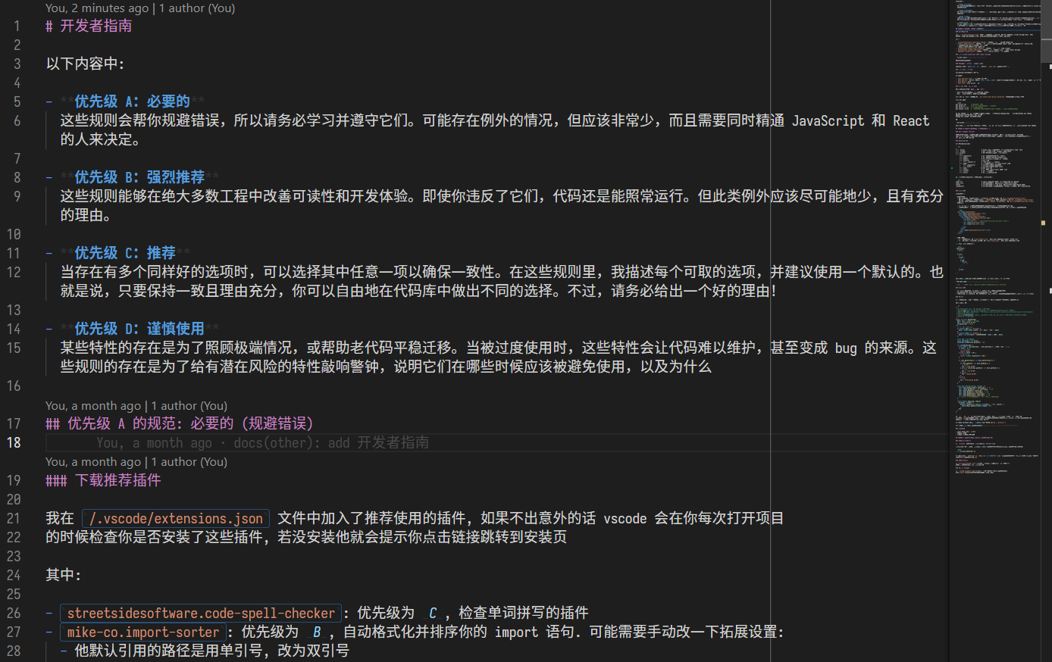
文档

Slide 14
技术亮点及分工

Slide 15
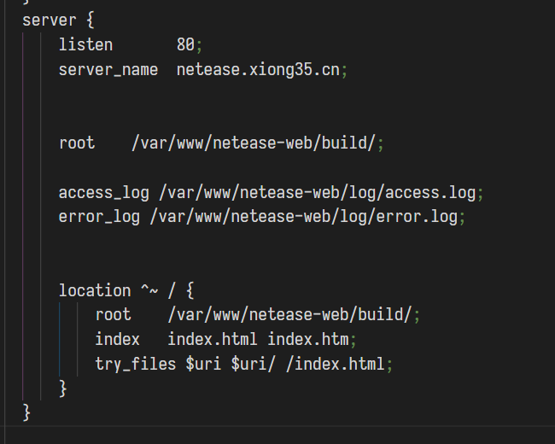
文档和架构@熊逸朗
1. 项目文档和总结构由@熊逸朗完成
部署@熊逸朗
1.通过 nginx 部署到我的个人服务器上

Slide 16
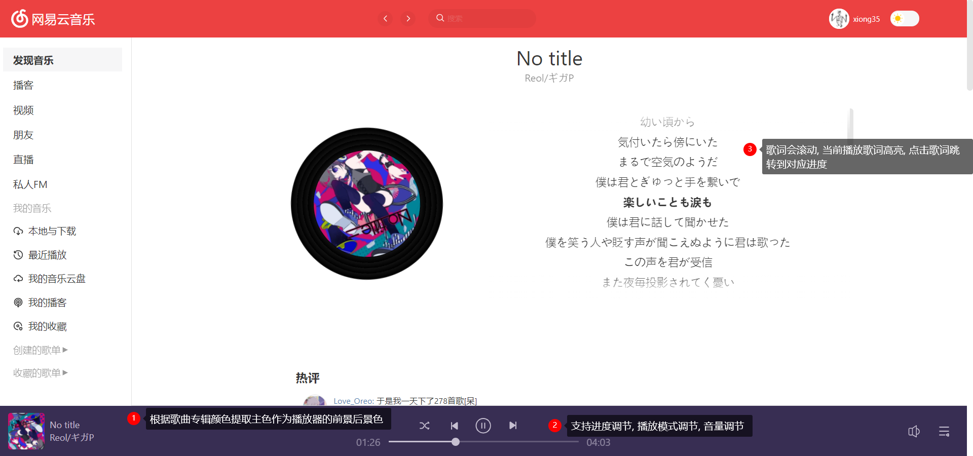
音乐播放@熊逸朗
1. 提取主色采用canvas对像素进行处理, 使用八叉树算法获取其主色. 此外我将此算法写成了 npm 包发布, 本项目使用的就是我写的包
2. 播放的歌单/播放的单曲/播放模式均存在本地, 刷新也可保留其数据
3. 随机播放采用的是洗牌算法, 所以用户可以回复到上一首歌, 也不会随机到重复的歌

Slide 17
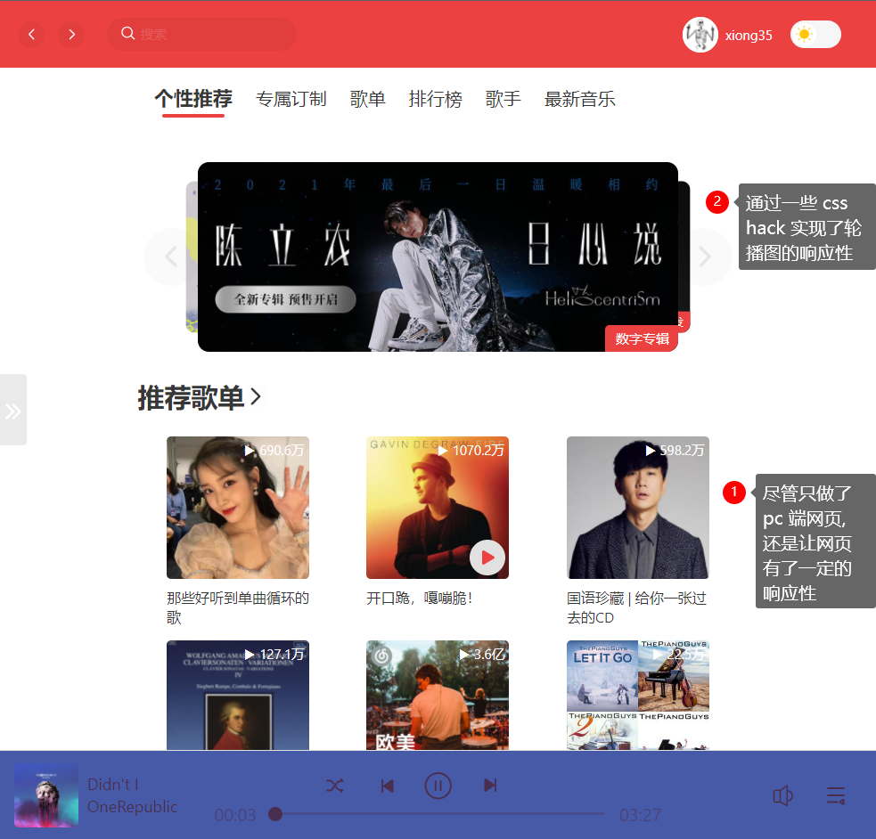
首页@熊逸朗

Slide 18
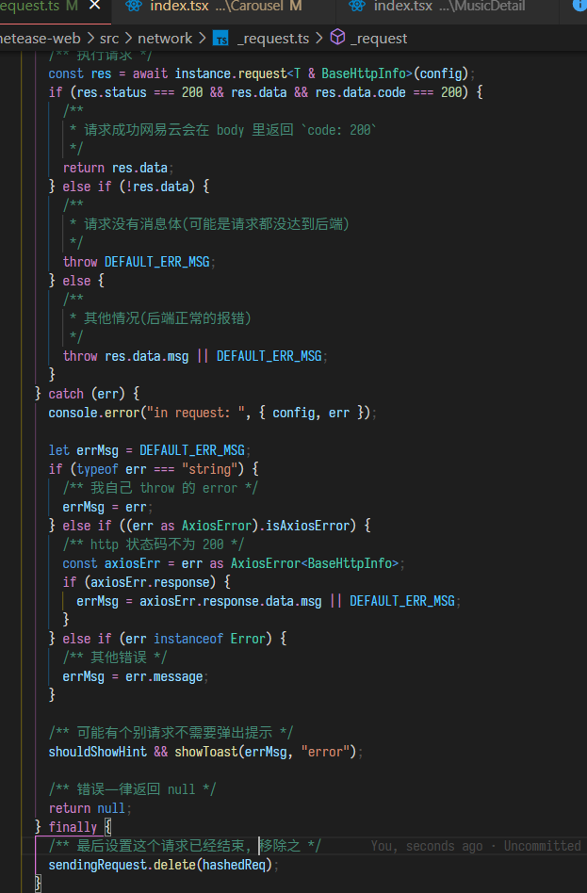
封装网络请求@熊逸朗
对 axios 进行封装
1. 处理了异常情况
2. 对重复请求进行了节流

Slide 19
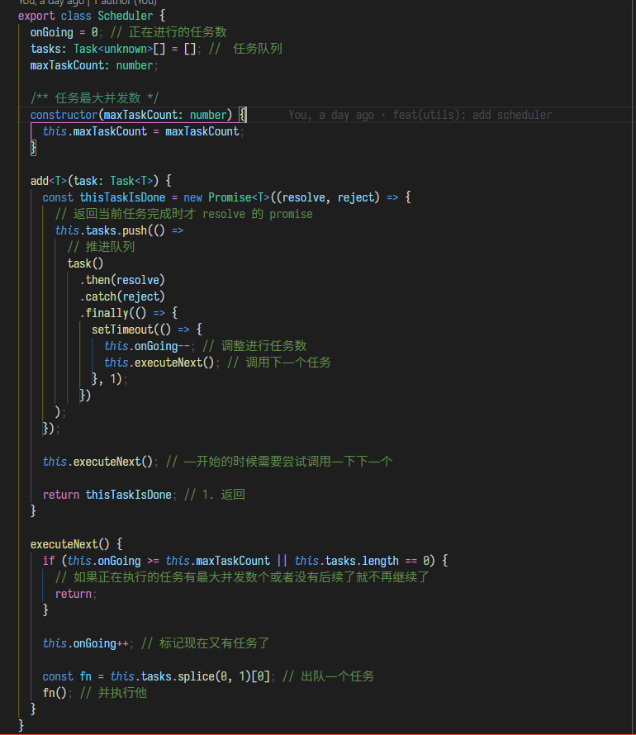
封装任务调度器@熊逸朗
实现了工具类 Scheduler, 对异步任务进行调度控制, 使并发量小于指定值
使用场景: 在切歌的时候疯狂点击, 会依次执行异步任务, 而不会同时并发执行一批任务, 造成顺序混乱

Slide 20
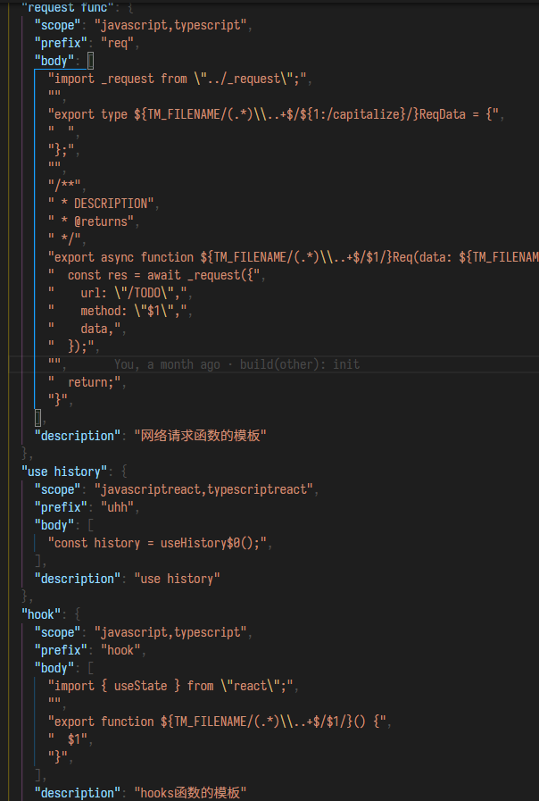
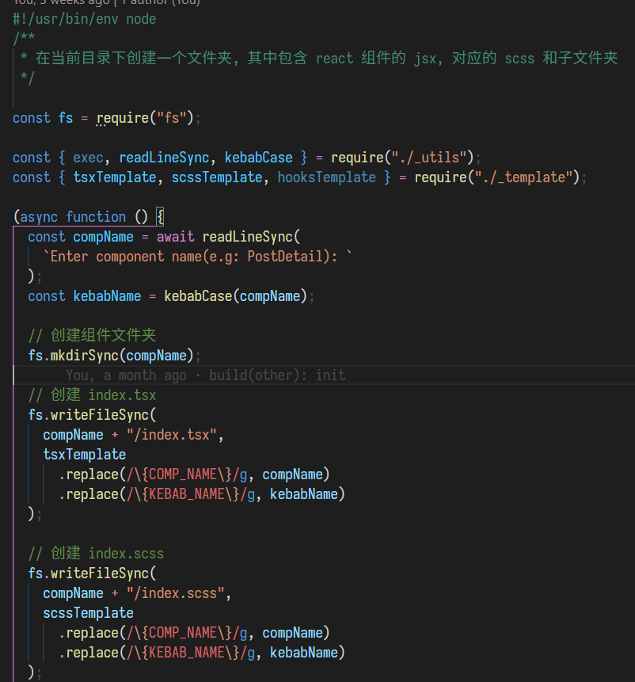
编写脚本和 snippet@熊逸朗
提高开发效率的脚本。创建一个组件的文件夹及基本结构、样式
VSCode snippet。可一键生成一些反复使用的模板代码

Slide 21
Thanks!

